Slide 1

FACULTAD DE INGENIERIA MECANICA Y ELECTRICA
ESCUELA DE INGENIERIA MECANICA Y ELECTRICA
CURSO : MECANICA APLICADA I
DOCENTE : Lic. Carlos HUARCAYA CARHUAYO
Ing° Wilder Enrique Román Munive

Slide 2
ELASTICIDAD

Slide 3
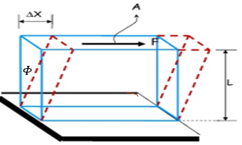
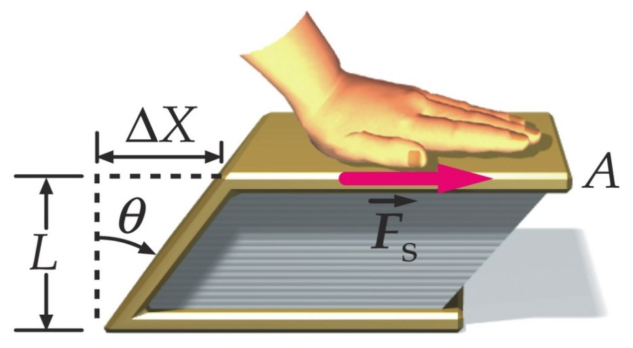




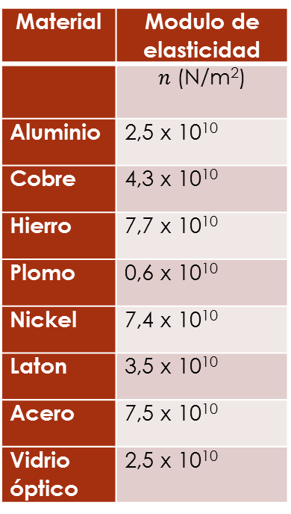



b) Deformación lateral cortante o cizalladura.-. Esta deformación se produce cuando se aplican fuerzas opuestas a las dos caras contrarias del cuerpo, traduciéndose un desplazamiento de planos paralelos en la dirección de la fuerza
$$σ_{c}=\frac{F_{t}}{A}$$
$$TgΦ=\frac{∆x}{L}$$
Material | Modulo de elasticidad
 | $n$ (N/m²)
Aluminio | 2,5 x 10¹⁰
Cobre | 4,3 x 10¹⁰
Hierro | 7,7 x 10¹⁰
Plomo | 0,6 x 10¹⁰
Nickel | 7,4 x 10¹⁰
Laton | 3,5 x 10¹⁰
Acero | 7,5 x 10¹⁰
Vidrio óptico | 2,5 x 10¹⁰
$$ε_{c}=\frac{∆x}{L}$$
$$Φ$$
De la Ley de Hooke
$$σ_{c}=n ε_{c}$$
$$\left(\frac{F_{t}}{A}\right)=n \left(\frac{∆x}{L}\right)$$
Esfuerzo de corte Ft/A
Deformación de corte ∆X/L₀
$$n:Modulo de Rigidez o$$
$$cizalladura$$

Slide 4
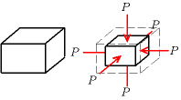
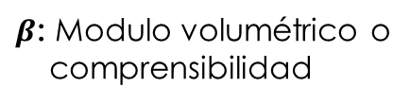






c) Deformación volumétrica.- Esta deformación se produce cuando se aplican fuerzas perpendiculares sobre toda la superficie del objeto (ejemplo, cuando un objeto es sumergido en un líquido, cuando se infla un globo), produciendo variación de presión, la que producirá cambios de volumen.
$$σ_{v}=\frac{∆F}{A}=∆P$$
Material | Modulo de elasticidad
 | B (N/m²)
Aluminio | 7,5 x 10¹⁰
Cobre | 14,0 x 10¹⁰
Hierro | 16,0 x 10¹⁰
Plomo | 4,1 x 10¹⁰
Nickel | 17,0 x 10¹⁰
Laton | 6,0 x 10¹⁰
Acero | 16,0 x 10¹⁰
Vidrio óptico | 5,0 x 10¹⁰
$$F⊥A$$
$$ε_{v}=\frac{∆V}{V_{0}}$$
De la Ley de Hooke
$$σ_{V}=Bε_{V}$$
$$\frac{∆F}{A}=β \frac{∆V}{V_{0}}$$
$β$: Modulo volumétrico o
comprensibilidad
$$∆P=−β \frac{∆V}{V_{0}}$$
Para: Compresión, ΔV es negativo
Tracción, ΔV es positivo

Slide 5
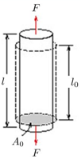
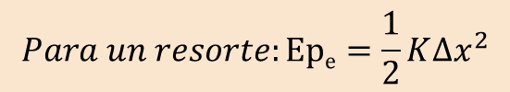


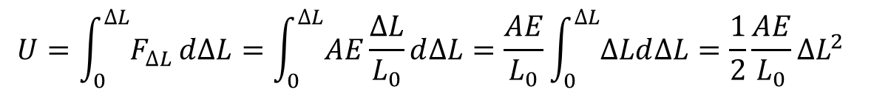







ENERGIA ELASTICA ACUMULADA EN UNA BARRA.- Una barra deformada elásticamente almacena energía, numéricamente igual al trabajo hecho para tal deformación.
$$\frac{F}{A}=E\frac{∆L}{L_{0}}$$
$$F_{\left(∆L\right)}=AE\frac{∆_{L}}{L_{0}}$$
$$∆l$$
$$Como:$$
$$dU=F_{∆L}d∆L$$
$$U=\int_{0}^{∆L}{F_{∆L}}d∆L=\int_{0}^{∆L}{AE}\frac{∆L}{L_{0}}d∆L=\frac{AE}{L_{0}}\int_{0}^{∆L}{∆Ld∆L}=\frac{1}{2}\frac{AE}{L_{0}}{∆L}^{2}$$
U$=\frac{1}{2}\frac{AE}{L_{0}}{∆L}^{2}$
$${Como : ε}_{L}=\frac{∆L}{L_{0}}$$
U$=\frac{1}{2}EV_{0}ε_{L}^{2}$
$$Para un resorte:Epe=\frac{1}{2}K{∆x}^{2}$$
$$donde K=\frac{AE}{L_{0}}$$

Slide 6











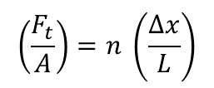


1.- A dos caras opuestas de un bloque cubico de acero de 25 cm de lado se aplican sendas fuerzas de extensión opuestas de 200 Kgf c/u. Hallar el ángulo de cizalla y el desplazamiento relativo. El modulo de rigidez del acero vale 8.4 x 10⁵ Kgf/cm².
a) Para el angulo de cizalladura
Como el ángulo es pequeño, entonces $TgΦ=$ $Φ$
$$\left(\frac{F_{t}}{A}\right)=n \left(\frac{∆x}{L}\right)$$
$$\left(\frac{F_{t}}{A}\right)=nΦ$$
$$Φ=\frac{F_{t}}{A n}=\frac{F_{t}}{L2 n }$$
$$Φ=\frac{200 Kgf}{252 cm2\text{x}\text{ 8,4 }\text{x}\text{ 105 }\text{Kgf}\text{/}cm2}$$
DATOS
$$Φ=3.8x 10−7 rad$$
$$L=25cm$$
b) Para el desplazamiento
$F_{t}=$ 200 Kgf
$$TgΦ=Φ=\frac{∆x}{L}$$
$Φ$ = ?
$∆x$= ?
$n$= 8.4 x 10⁵ Kgf/cm²
$$∆x=Φ L$$
$∆x=(3.8x 10−7$) (25)
$$∆x= 0.95x10−5cm$$

Slide 7
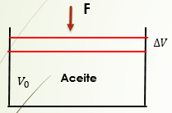
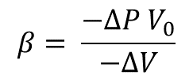
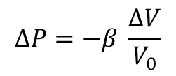

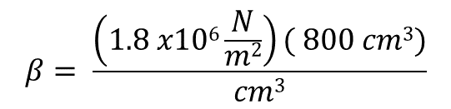
2.- Una muestra de aceite con un volumen inicial de 800 cm³ se somete a un aumento de presión de 1.8x10⁶ N/m², el volumen disminuye en 0.30 cm³ ¿ Que modulo de comprensibilidad tiene el aceite ?
$$∆P=−β \frac{∆V}{V_{0}}$$
Como:
$$β= \frac{−∆P{ V}_{0}}{−∆V}$$
$$β= \frac{\left(1.8 x106\frac{N}{m2}\right)( 800 cm3)}{cm3}$$
$$β=4.8 x109 N/m2$$

Slide 8

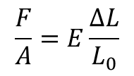









3.- Se tiene un alambre de acero de 1m de longitud y radio 1mm. Determinar la energia elástica acumulada en el alambre cuando se mantiene carga de 100 Kgf colgada del extremo inferior del alambre (E _{acero}= 21.6 x 10 ¹⁰ N/ m²)
a) De la ley de Hooke
$$\frac{F}{A}=E\frac{∆L}{L_{0}}$$
$$L_{0}$$
$∆L =\frac{FL_{0}}{EA}$ =$\frac{\left(100x 9.8\right)( 1)}{\left(21.6x1010\right)( 3.14x 10−6)}$
$$∆L$$
$∆L =0.144x10−2 m$
b) De la energia
DATOS
U$=\frac{1}{2}\frac{AE}{L_{0}}{∆L}^{2}$
$L_{0}=$ 1m
U$=\frac{1}{2}\frac{\left(21.6x1010\right)( 3.14 x 10−6)}{1m}{(0.144x10−2)}^{2}$
r$=$ 1mm= 10⁻³m
$w=$ 100 Kgf
U$=$ 0.678 Joule
E_{acero}= 21.6 x 10 ¹⁰ N/ m²

Slide 9

















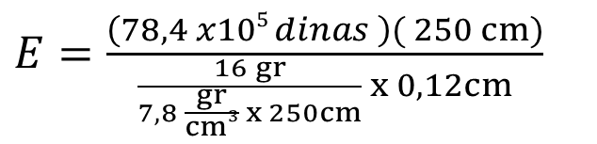
4.- Un alambre de acero cuya densidad es 7,8 gr/cm³, pesa 16 gr y tiene 250 cm de longitud, Si se estira 1,2 mm cuando es traccionado por una fuerza de 8 kg. Hallar:
a) El modulo de Young b)La energía almacenada en el alambre.
a) De la ley de Hooke
b) De la energia
DATOS
$$\frac{F}{A}=E\frac{∆L}{L_{0}}$$
$$ρ_{Acero}=7,8 gr/cm3$$
U$=\frac{1}{2}EV_{0}ε_{L}^{2}$
$E=\frac{FL_{0} }{A ∆L}$ (I)
$$m=16 gr$$
$ρ=\frac{m }{V}$
$$Pero:$$
U$=\frac{1}{2}E (\frac{m }{ρ} )( \frac{∆L}{L_{0}}$ )²
$$L_{0}=250 cm$$
$m=ρ$ $V=ρAL_{0}$
$∆L$= 1,2 mm= 0,12 cm
$A=\frac{m }{ρL_{0}}$
U$=\frac{1}{2}(1,99 x 10 12\frac{dinas}{cm2})(\frac{16 gr }{7,8 gr/cm3})( \frac{0,12 cm}{250 cm}$ )²
F$=8 Kgf=78,4N$
$$Remplazando en (I)$$
$E=\frac{\left(78,4 x105 dinas \right)( 250 cm)}{\frac{16 gr}{7,8 \frac{gr}{cm3} x 250cm} x 0,12cm}$
U$=4.71 x 105 ergios$
$E=1,99 x 10 12 dinas/cm2$

Slide 10
5.-

